Slide 1
Chapter 1 Introduction

Slide 2
Ch1. Introduction
什么是数据库？
长期存储在计算机内、有组织的、大量的、共享的数据集合。
数据库
data
data
data
什么是数据库管理系统？
位于用户与操作系统之间的一层数据管理软件，为用户或应用程序提供访问数据库的方法和接口。
什么是数据库技术？
研究数据库的结构、存储、设计、管理和使用的一门软件学科。

Slide 3
Ch1. Introduction
what we will learn in this course?
concepts & Skills you need to make a database work
not how to build one, but how to set one up

Slide 4
Terminology
DataBase Management System (DBMS)
数据库管理系统，简称 DBMS
http://en.wikipedia.org/wiki/Database_management_system
DataBase (数据库)
http://en.wikipedia.org/wiki/Database
DataBase User (数据库用户)

Slide 5
Ch1. Introduction
DataBase Management System
(数据库管理系统，简称 DBMS)
is a program product for keeping computerized records (on disk) about an enterprise.
Example of records
Records about sales
Records about students
Records about library inventory and loans
……
Database

Slide 6
Ch1. Introduction
Database Users
End users
Casual users √
Naive users
Application programmers √
DataBase Administrators (DBA) √

Slide 7




Architecture of Database System
End Users
数据库应用
DBAs
Internet/Intranet
Database Management System
数据库服务器

Slide 8
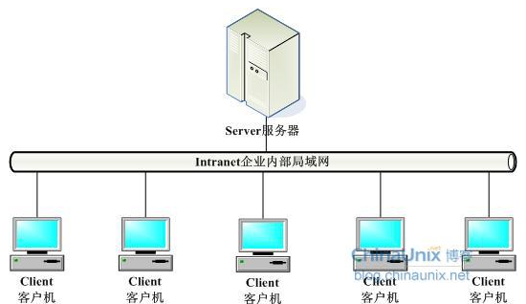
Two-tier Architechture vs. Three-tier Architechture
（两层C/S架构）
在两层C/S架构中，数据库和DBMS运行在数据库服务器中，数据库应用程序运行在客户机中，两者之间通过局域网实现数据访问。

Slide 9
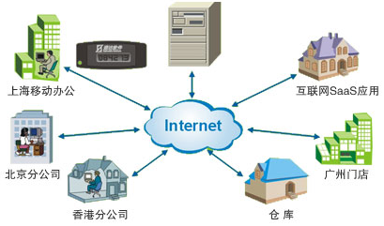
Two-tier Architechture vs. Three-tier Architechture
但更多的时候，数据库服务器及其应用程序可能分布在距离遥远的不同地方（如下图所以），他们相互之间无法通过企业内部的局域网相连，只能通过更广阔的互联网来实现数据访问和数据传输。

Slide 10
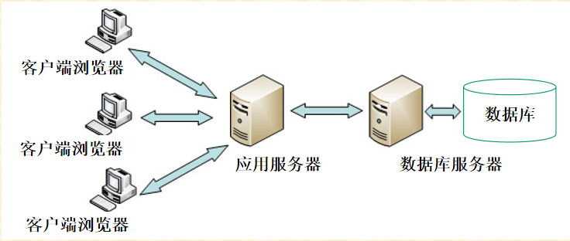
Two-tier Architechture vs. Three-tier Architechture
（三层B/S架构）
在三层B/S架构中，数据库和DBMS运行在数据库服务器中，数据库应用程序运行在应用服务器（也称“Web服务器”）中，用户客户端只需要安装常用的浏览器，负责接收用户输入和结果展示。

Slide 11
Ch1. Introduction
DataBase Management System
(数据库管理系统，简称 DBMS)
is a program product for keeping computerized records (on disk) about an enterprise.
Example of records
Records about sales
Records about students
Records about library inventory and loans
……
Data Model
Database

Slide 12
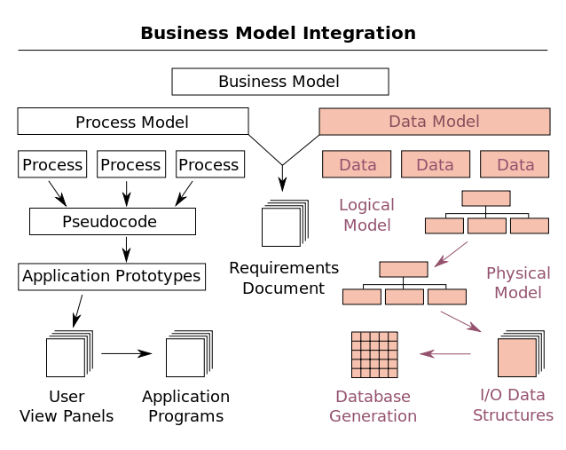
Data Model

Slide 13
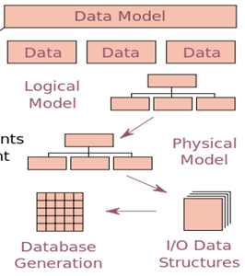

Slide 14
Terminology
Data Model (数据模型)
http://en.wikipedia.org/wiki/Data_model
Hierarchical Data Model (层次数据模型)
Network Data Model (网状数据模型)
Relational Model (关系模型)
Object-Oriented Model (面向对象模型)
Object-Relational Model
(对象关系模型)

Slide 15
数据管理系统的发展历史
第一阶段：层次/网状数据库（20世纪60年代 ~ 70年代）
数据库从无到有，提供简单的共享数据的 ‘读 / 写’
第二阶段：关系数据库（20世纪70年代 ~ ）
数据库 从有到 大规模商业化应用
面向事务处理型应用：OLTP
第三阶段：数据仓库（20世纪90年代 ~ ）
面向数据分析型应用：OLAP
第四阶段：新型数据管理系统（21世纪 ~ ）
NoSQL数据库 / 大数据管理系统

Slide 16
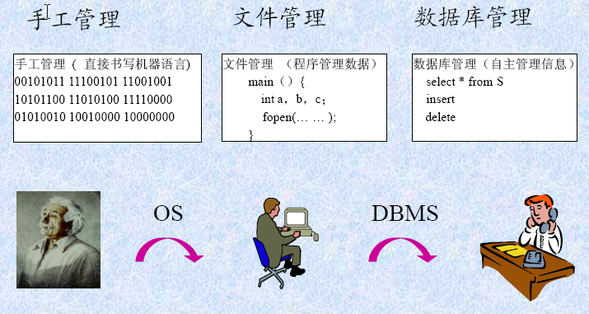
Ch1. Introduction
数据管理技术的三个发展阶段
人工管理（50年代以前）
文件系统管理（ 60 ~ 70年代）
数据库系统管理（70年代至今）

Slide 17
Ch1. Introduction
History of Database Systems
Hierarchical Data Model (层次数据模型)
1968, IMS (Information Management System)
Different kinds of records relate to one another in a hierarchical from.
A directed tree (有向树)
headquarter
branch
Example: a hierarchical datamodel for a bank
employee

Slide 18
a database for a bank

Slide 19
Another example of hierarchical data model

Slide 20
Another example of hierarchical data model
院
系
专业
教师
学生
课程

Slide 21
Ch1. Introduction
History of Database Systems (cont.)
Network Data Model (网状数据模型)
1970, IDMS
was conceived as a result of the 1971 CODASYL report
A generalization of the hierarchical model where a set of records in one layer might have two different containing hierarchies at the next layer up.
A directed graph without circuits
(有向无环图)

Slide 22
Ch1. Introduction
university
department
lab
teacher
student
Example of network data model

Slide 23
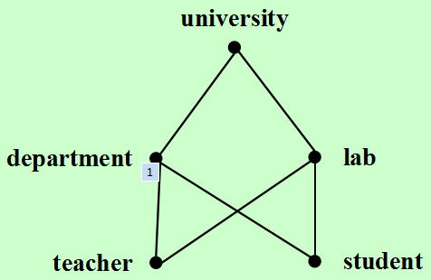
Hierarchical Data Model vs. Network Data Model
第一代数据库系统
查理士·巴赫曼 （Charles William Bachman，73年图灵奖）
数据库之父：第一个数据库系统IDS（64年）
《DBTG报告》：三级模式

Slide 24
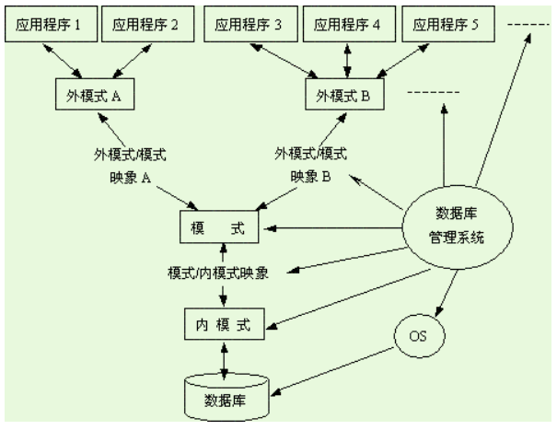

Slide 25
Ch1. Introduction
History of Database Systems (cont.)
Relational Model (关系模型)
our data will look like tables.
Relational Database (关系数据库)
All Information is represented in the form of named tables with labeled columns.
Relational DBMS (关系数据库管理系统)

Slide 26
Ch1. Introduction
students
sid | lname | fname | class | telephone
1 | Jones | Allan | 2 | 555-1234
2 | Smith | John | 3 | 555-4321
3 | Brown | Harry | 2 | 555-1122
5 | White | Edward | 3 | 555-3344
Figure 1.1a Relational Student Enrollment Database

Slide 27
Ch1. Introduction
students
sid | lname | fname | class | telephone
1 | Jones | Allan | 2 | 555-1234
2 | Smith | John | 3 | 555-4321
3 | Brown | Harry | 2 | 555-1122
5 | White | Edward | 3 | 555-3344
courses
cno
cname
croom
time
101
French I
2-104
MW2
102
French II
2-113
MW3
105
Algebra
3-105
MW2
108
Calculus
2-113
MW4
Figure 1.1a Relational Student Enrollment Database

Slide 28
Ch1. Introduction
students
enrollment
sid | lname | fname | class | telephone
1 | Jones | Allan | 2 | 555-1234
2 | Smith | John | 3 | 555-4321
3 | Brown | Harry | 2 | 555-1122
5 | White | Edward | 3 | 555-3344
sid
cno
major
1
101
No
1
108
Yes
courses
2
105
No
cno | cname | croom | time
101 | French I | 2-104 | MW2
102 | French II | 2-113 | MW3
105 | Algebra | 3-105 | MW2
108 | Calculus | 2-113 | MW4
3
101
Yes
3
108
No
5
102
No
5
105
No
Figure 1.1a Relational Student Enrollment Database

Slide 29
Ch1. Introduction
students
enrollment
sid | lname | fname | class | telephone
1 | Jones | Allan | 2 | 555-1234
2 | Smith | John | 3 | 555-4321
3 | Brown | Harry | 2 | 555-1122
5 | White | Edward | 3 | 555-3344
sid | cno | major
1 | 101 | No
1 | 108 | Yes
2 | 105 | No
3 | 101 | Yes
3 | 108 | No
5 | 102 | No
5 | 105 | No
courses
cno | cname | croom | time
101 | French I | 2-104 | MW2
102 | French II | 2-113 | MW3
105 | Algebra | 3-105 | MW2
108 | Calculus | 2-113 | MW4
Figure 1.1a Relational Student Enrollment Database

Slide 30
Students-Courses
物理实现结构
DISK
sid
lname
fname
cname
major
1
Jones
Allan
French I
No
1
Jones
Allan
Calculus
Yes
2
Smith
John
Algebra
No
用户视角中的结构
3
Brown
Harry
French I
Yes
File B
3
Brown
Harry
Calculus
No
5
White
Edward
French II
No
File A
5
White
Edward
Algebra
No
students
enrollment
sid
lname
fname
class
telephone
sid
cno
major
1
Jones
Allan
2
555-1234
1
101
No
2
Smith
John
3
555-4321
1
108
Yes
3
Brown
Harry
2
555-1122
2
105
No
5
White
Edward
3
555-3344
3
101
Yes
逻辑独立性
3
108
No
物理独立性
courses
cno
cname
croom
time
5
102
No
101
French I
2-104
MW2
5
105
No
102
French II
2-113
MW3
系统层次上的结构
105
Algebra
3-105
MW2
108
Calculus
2-113
MW4
三级模式 & 数据独立性

Slide 31
Ch1. Introduction
History of Database Systems (cont.)
Object-Relational Model (对象关系模型)
Object-Relational Database
Object-Relational DBMS

Slide 32
Ch1. Introduction
students
sid | name |  | class | telephone | enrollment
 | lname | fname |  |  | cno | major
1 | Jones | Allan | 2 | 555-1234 | 101 | No
 |  |  |  |  | 108 | Yes
2 | Smith | John | 3 | 555-4321 | 105 | No
3 | Brown | Harry | 2 | 555-1122 | 101 | Yes
 |  |  |  |  | 108 | No
5 | White | Edward | 3 | 555-3344 | 102 | No
 |  |  |  |  | 105 | No
Figure 1.1b Object-Relational Student Enrollment Database

Slide 33
Ch1. Introduction
新一代数据管理技术
新型的应用模式
OLAP (On-Line Analytical Processing)
Web应用
新型应用的特点
大规模、海量数据
分析应用
高度实时&并发
解决方案：CAP 理论
Consistency, Availability, Partition tolerance
NoSQL

Slide 34
新型数据库技术
NoSQL
键值（Key-Value）数据库
面向文档（Document-Oriented）数据库
列存储数据库
图（Graph-Oriented）数据库
内存数据库
嵌入式数据库
流数据库
闪存数据库
云数据库技术

Slide 35
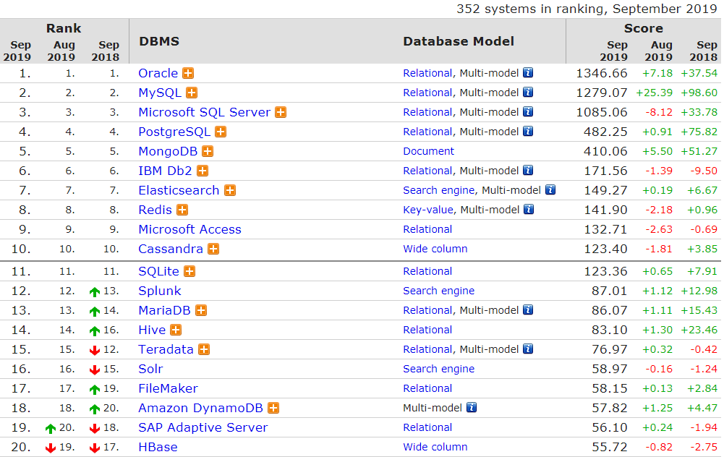
DB-Engines：2019年9 月全球数据库排名
完整排名请查看：https://db-engines.com/en/ranking

Slide 36
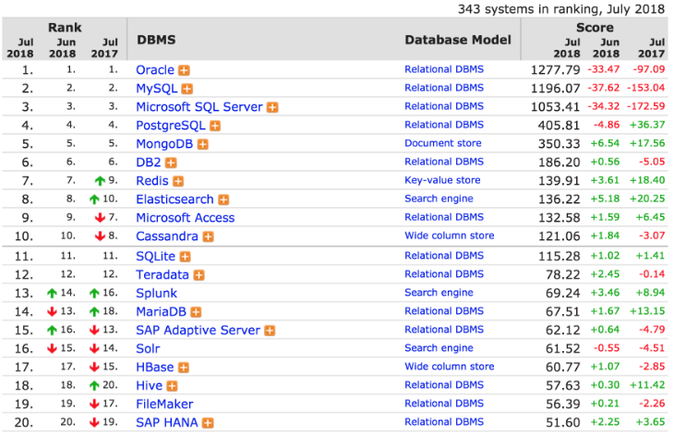
DB-Engines：2018年7 月全球数据库排名
完整排名请查看：https://db-engines.com/en/ranking

Slide 37
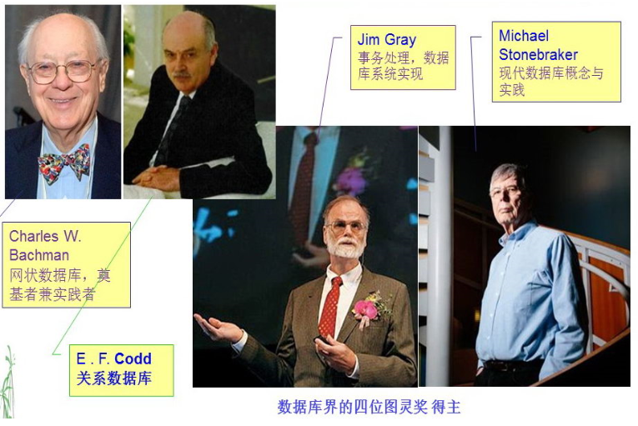
数据库界的图灵奖获得者

Slide 38
相关阅读
数据库领域的图灵奖获得者
1973：Charles William Bachman（数据库技术）
主要贡献：主持设计与开发了最早的网状数据库系统IDS；积极推动与促成数据库标准的制定（DBTG）
1981：E.F.Cood（关系数据模型）
主要贡献：关系数据模型
1998：James Gray（数据库与事务处理）
主要贡献：事务处理技术，解决了关系数据库管理系统从理论到产品实现过程中所碰到的一系列技术问题
2014：Michael Stonebraker
主要贡献：在现代数据库系统概念和实践方面做出的奠基性贡献

